Slide 1
Jednání MT KP Ostrava
16.10.2015
Domov na Liščině
od 9:00

Slide 2
Program jednání
Informace z pracovních skupin
Prohlídka Domova Na Liščině
Hodnocení žádostí podaných do výběrového řízení v pracovních skupinách
Vyrovnávací platba
Vánoční trhy 2015
Různé

Slide 3
Informace z pracovních skupin

Slide 4
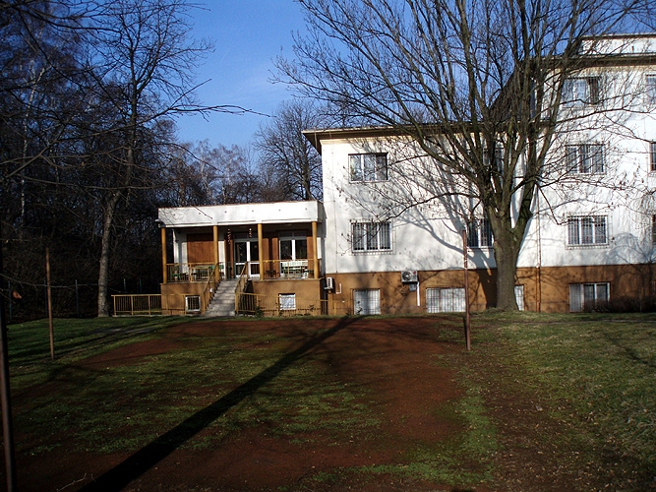
Prohlídka Domova na Liščině

Slide 5
Hodnocení žádostí podaných do výběrového řízení v pracovních skupinách
Formální náležitosti: Název projektu
Název žadatele (subjektu)
4 otázky k hodnocení a posouzení
na škále
0 = rozhodně nesouhlasím, 5 = rozhodně souhlasím
Celkem možno získat až 20 bodů

Slide 6
Hodnocení žádostí podaných do výběrového řízení v pracovních skupinách
Služba/aktivita je v praxi pro uživatele reálně dostupná (místně, časově, finančně). 0 1 2 3 4 5
Počet uživatelů služby/aktivity je v praxi přiměřený k možnostem žadatele (např. s ohledem ke kapacitě personální, finanční aj.) 0 1 2 3 4 5
Činnost uváděná v textové části projektu odpovídá skutečnosti (srovnání obsahu projektu s praxí). 0 1 2 3 4 5
Projekt řeší potřeby cílové skupiny. 0 1 2 3 4 5

Slide 7
Vyrovnávací platba

Slide 8
Definice pojmů
Závazek veřejné služby
Vyrovnávací platba
Podmínky dotačního Programu na podporu poskytování sociálních služeb pro rok2016 financovaný z kapitoly 313 – MPSV státního rozpočtu + příloha
Program na podporu poskytování sociálních služeb pro rok2016 financovaný z kapitoly 313 – MPSV státního rozpočtu

Slide 9
Závazek veřejné služby
řešení nedovolené veřejné podpory
Dle metodiky MPSV – od roku 2016 finanční podpora pouze pro soc. služby zařazené do krajské sítě s pověření k výkonu služby v obecně hospodářském zájmu ve formě vyrovnávací platby za závazek veřejné služby

Slide 10
Závazek veřejné služby
MSK jako garant poskytování sociálních služeb je jediným kompetentním subjektem k jednotnému pověření závazkem veřejné služby v oblasti poskytování sociálních služeb na území kraje, včetně jednotného výpočtu vyrovnávací platby.
Dílčí zadavatelé (obce) pak k tomuto jednotnému pověření přistupují prostřednictvím deklarace v příslušném právním titulu (např. smlouva o dotaci).

Slide 11
Vyrovnávací platba
Účelem výpočtu a vypořádání vyrovnávací platby je zabezpečení kontinuálního poskytování sociálních služeb a zároveň zamezení jejich nadměrného financování z veřejných rozpočtů
Výše vyrovnávací platby nesmí přesáhnout rozsah nezbytný k pokrytí čistých nákladů vynaložených při plnění závazků veřejné služby.
Vypočtená vyrovnávací platba představuje maximální možnou výši finanční podpory služby bez ohledu na skutečnou výši veřejných zdrojů.

Slide 12
Podmínky dotačního Programu na podporu poskytování sociálních služeb pro rok2016 financovaný z kapitoly 313 – MPSV státního rozpočtu
Program na podporu poskytování sociálních služeb pro rok 2016 financovaný z kapitoly 313 – MPSV státního rozpočtu

Slide 13
Podmínky dotačního Programu
Optimální návrh podpory sociální služby
Reálný návrh podpory sociální služby
Požadavek na dotaci bude krácen o neuznatelné náklady
Maximální nárůst o 5% bez vysvětlení

Slide 14
Podmínky dotačního Programu
Dotace obce nesmí klesnout
Skupiny soc. služeb 1-5
Příloha č.1 – Mechanismus posuzování veřejné podpory a výpočtu vyrovnávací platby k financování sociálních služeb v MSK

Slide 15
Příloha č. 1 – Mechanismus …
Stanovení maximálních nákladů
Přepočtený úvazek x dle počtu lůžek
Poměr pracovníků
Poměr pracovníků v přímé péči a ostatních pracovníků
Investiční náklady služby
Podmínky pro zahrnutí do výpočtu vyrovnávací platby

Slide 16
Příloha č. 1 – Mechanismus … Stanovení maximálních nákladů
Druh služby | Kategorie pro stanovení maximálních provozních nákladů dle převažující cílové skupiny/kapacity
Azylové domy | dle počtu lůžek
Centra denních služeb | dle přepočtených úvazků
Denní stacionáře | dle převažující cílové skupiny a přepočtených úvazků
Domovy pro osoby se zdravotním postižením | dle převažující cílové skupiny a počtu lůžek
Domovy pro seniory | dle počtu lůžek
Domovy se zvláštním režimem | dle převažující cílové skupiny a počtu lůžek
Domy na půl cesty | dle počtu lůžek
Odborné sociální poradenství | dle převažující cílové skupiny a přepočtených úvazků
Odlehčovací služby | pobytové – dle počtu lůžek
 | ambulantní/terénní – dle přepočtených úvazků

Slide 17
Příloha č. 1 – Mechanismus … Poměr pracovníků
Druh služby | Kapacita/forma poskytování | Maximální počet úvazků ostatních pracovníků na 1 úvazek pracovníka v přímé péči
Azylové domy | do 29 lůžek | 0,38
 | 30 až 39 lůžek | 0,31
 | nad 40 lůžek | 0,26
Centra denních služeb |  | 0,31
Denní stacionáře |  | 0,31
Domovy pro osoby se zdravotním postižením |  | 0,5
Domovy pro seniory |  | 0,4
Domovy se zvláštním režimem |  | 0,4
Domy na půl cesty | do 9 lůžek | 0,33
 | 10 až 18 lůžek | 0,17
 | nad 19 lůžek | 0,14
Chráněné bydlení |  | 0,2

Slide 18
Dotačního Program
Termín: 16.10-3.11.2015
Povinné minimální úhrady od uživatelů
Minimální výše úhrady z veřejného zdravotního pojištění
Maximální výše dotace na osobní náklady
Maximální výše oprávněných provozních nákladů

Slide 19
Dotační program Povinné minimální úhrady od uživatelů
Druh služby | § zákona č. 108/2006 Sb. | Minimální průměrná výše úhrady od uživatelů
Osobní asistence | 39 | 90 Kč/hod
Pečovatelská služba | 40 | 90 Kč/hod
Tísňová péče | 41 | 150 Kč/uživatel/měsíc
Průvodcovské a předčitatelské služby | 42 | 80 Kč/hod
Podpora samostatného bydlení | 43 | 50 Kč/hod
Odlehčovací služby - terénní | 44 | 90 Kč/hod

Slide 20
Dotační program Minimální výše úhrady z veřejného zdravotního pojištění
Druh služby | § zákona č. 108/2006 Sb. | Minimální výše úhrady z veřejného zdravotního pojištění
Týdenní stacionáře | 47 | 0 Kč/měsíc
Domovy pro osoby se ZP | 48 | 1.600 Kč/měsíc
Domovy pro seniory | 49 | 2.500 Kč/měsíc
Domovy se zvláštním režimem | 50 | 2.600 Kč/měsíc

Slide 21
Dotační program Maximální výše dotace na osobní náklady
… se vypočítá podle vzorce:
počet přepočtených úvazků × 360.000 Kč
(tj. 30.000 Kč měsíčně/přepočtený úvazek).

Slide 22
Dotační program Maximální výše oprávněných provozních nákladů
Druh služby | Převažující cílová skupina/Kapacita | Náklady/lůžko/rok v Kč | Náklady/úvazek/rok v Kč
Azylové domy | 1 - 50 lůžek | 174 000
Azylové domy | 51 lůžek a více | 148 000
Centra denních služeb |  |  | 433 000
Denní stacionáře | senioři |  | 532 000
Denní stacionáře | osoby s chronickým duševním onemocněním, s mentálním/kombinovaným postižením |  | 516 000

Slide 23
Dotační program Maximální výše oprávněných provozních nákladů
Druh služby | Převažující cílová skupina/Kapacita | Náklady/lůžko/rok v Kč | Náklady/úvazek/rok v Kč
Domovy pro osoby se zdravotním postižením | 1 - 40 lůžek | 543 000
Domovy pro osoby se zdravotním postižením | nad 41 lůžek | 553 000
Domovy pro seniory | 1 - 20 lůžek | 430 000
Domovy pro seniory | 21 - 100 lůžek | 426 000
Domovy pro seniory | více než 101 lůžek | 340 000

Slide 24
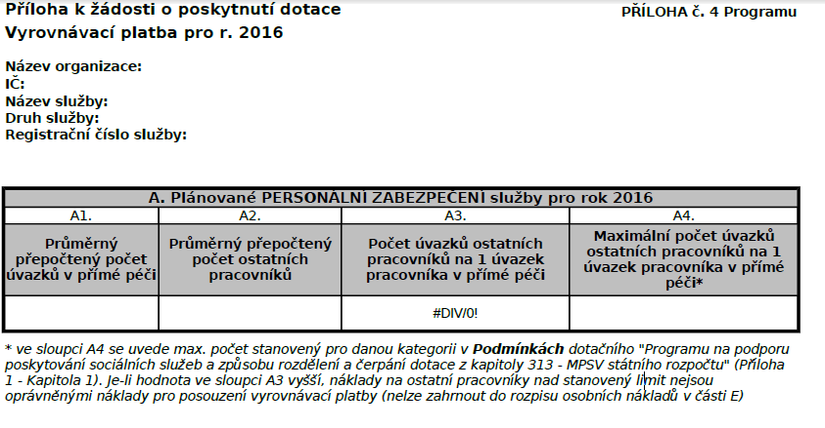
Dotační program Příloha č.4 – Vyrovnávací platba pro rok 2016

Slide 25
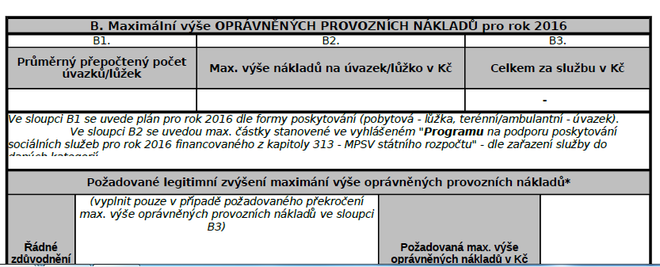
Dotační program Příloha č.4 – Vyrovnávací platba pro rok 2016

Slide 26
Vyrovnávací platba pro rok 2016
druh sociální služby | domov pro seniory
forma poskytování | pobytová
kapacita | 56
PERSONÁLNÍ ZABEZBEČENÍ SLUŽBY pro rok 2016
průměrný přepočtený počet úvazků v přímé péči | průměrný přepočtený počet ostatních pracovníků | počet úvazků ostatních pracovníků na 1 úvazek pracovníka v přímé péči | maximální počet úvazků ostatních pracovníků na 1 úvazek pracovníka v přímé péči
24,83 | 14,46 | 0,58 | 0,40
MAXIMÁLNÍ VÝŠE OPRÁVNĚNÝCH PROVOZNÍCH NÁKLADŮ pro rok 2016
průměrný přepočtený počet úvazků / lůžek | maximální výše nákladů na úvazek/lůžko |  | celkem za službu v Kč
56,00 | 23 856 000 |  | 15 568 700
MAXIMÁLNÍ VÝŠE OSOBNÍCH NÁKLADŮ pro rok 2016
průměrný přepočtený počet všech úvazků | maximální výše osobních nákladů na službu |  | celkem osobní náklady
39,29 | 14 144 400 |  | 9 912 200

Slide 27
Vyrovnávací platba pro rok 2016
druh sociální služby | domov pro seniory
forma poskytování | pobytová
kapacita | 69
PERSONÁLNÍ ZABEZBEČENÍ SLUŽBY pro rok 2016
průměrný přepočtený počet úvazků v přímé péči | průměrný přepočtený počet ostatních pracovníků | počet úvazků ostatních pracovníků na 1 úvazek pracovníka v přímé péči | maximální počet úvazků ostatních pracovníků na 1 úvazek pracovníka v přímé péči
34,00 | 11,90 | 0,35 | 0,40
MAXIMÁLNÍ VÝŠE OPRÁVNĚNÝCH PROVOZNÍCH NÁKLADŮ pro rok 2016
průměrný přepočtený počet úvazků / lůžek | maximální výše nákladů na úvazek/lůžko |  | celkem za službu v Kč
69,00 | 29 394 000 |  | 24 291 000
MAXIMÁLNÍ VÝŠE OSOBNÍCH NÁKLADŮ pro rok 2016
průměrný přepočtený počet všech úvazků | maximální výše osobních nákladů na službu |  | celkem osobní náklady
45,90 | 16 524 000 |  | 14 408 000

Slide 28
Vyrovnávací platba pro rok 2016
druh sociální služby | domov pro seniory
forma poskytování | pobytová
kapacita | 32
PERSONÁLNÍ ZABEZBEČENÍ SLUŽBY pro rok 2016
průměrný přepočtený počet úvazků v přímé péči | průměrný přepočtený počet ostatních pracovníků | počet úvazků ostatních pracovníků na 1 úvazek pracovníka v přímé péči | maximální počet úvazků ostatních pracovníků na 1 úvazek pracovníka v přímé péči
20,00 | 2,00 | 0,10 | 0,40
MAXIMÁLNÍ VÝŠE OPRÁVNĚNÝCH PROVOZNÍCH NÁKLADŮ pro rok 2016
průměrný přepočtený počet úvazků / lůžek | maximální výše nákladů na úvazek/lůžko |  | celkem za službu v Kč
32,00 | 13 632 000 |  | 10 007 000
MAXIMÁLNÍ VÝŠE OSOBNÍCH NÁKLADŮ pro rok 2016
průměrný přepočtený počet všech úvazků | maximální výše osobních nákladů na službu |  | celkem osobní náklady
22,00 | 7 920 000 |  | 5 959 000

Slide 29
Vyrovnávací platba pro rok 2016
druh sociální služby | osobní asistence
forma poskytování | terénní
kapacita | 16
PERSONÁLNÍ ZABEZBEČENÍ SLUŽBY pro rok 2016
průměrný přepočtený počet úvazků v přímé péči | průměrný přepočtený počet ostatních pracovníků | počet úvazků ostatních pracovníků na 1 úvazek pracovníka v přímé péči | maximální počet úvazků ostatních pracovníků na 1 úvazek pracovníka v přímé péči
18,00 | 1,10 | 0,06 | 0,30
MAXIMÁLNÍ VÝŠE OPRÁVNĚNÝCH PROVOZNÍCH NÁKLADŮ pro rok 2016
průměrný přepočtený počet úvazků / lůžek | maximální výše nákladů na úvazek/lůžko |  | celkem za službu v Kč
19,10 | 7 506 300 |  | 4 412 000
MAXIMÁLNÍ VÝŠE OSOBNÍCH NÁKLADŮ pro rok 2016
průměrný přepočtený počet všech úvazků | maximální výše osobních nákladů na službu |  | celkem osobní náklady
19,10 | 6 876 000 |  | 4 120 760

Slide 30
Vyrovnávací platba pro rok 2016
druh sociální služby | osobní asistence
forma poskytování | terénní
kapacita
PERSONÁLNÍ ZABEZBEČENÍ SLUŽBY pro rok 2016
průměrný přepočtený počet úvazků v přímé péči | průměrný přepočtený počet ostatních pracovníků | počet úvazků ostatních pracovníků na 1 úvazek pracovníka v přímé péči | maximální počet úvazků ostatních pracovníků na 1 úvazek pracovníka v přímé péči
31,00 | 1,00 | 0,03 | 0,30
MAXIMÁLNÍ VÝŠE OPRÁVNĚNÝCH PROVOZNÍCH NÁKLADŮ pro rok 2016
průměrný přepočtený počet úvazků / lůžek | maximální výše nákladů na úvazek/lůžko |  | celkem za službu v Kč
32,00 | 12 576 000 |  | 7 520 000
MAXIMÁLNÍ VÝŠE OSOBNÍCH NÁKLADŮ pro rok 2016
průměrný přepočtený počet všech úvazků | maximální výše osobních nákladů na službu |  | celkem osobní náklady
32,00 | 11 520 000 |  | 6 919 940

Slide 31
Vyrovnávací platba pro rok 2016
druh sociální služby | odborné sociální poradenství
forma poskytování | ambulatní
kapacita
PERSONÁLNÍ ZABEZBEČENÍ SLUŽBY pro rok 2016
průměrný přepočtený počet úvazků v přímé péči | průměrný přepočtený počet ostatních pracovníků | počet úvazků ostatních pracovníků na 1 úvazek pracovníka v přímé péči | maximální počet úvazků ostatních pracovníků na 1 úvazek pracovníka v přímé péči
1,80 | 0,65 | 0,36 | 0,30
MAXIMÁLNÍ VÝŠE OPRÁVNĚNÝCH PROVOZNÍCH NÁKLADŮ pro rok 2016
průměrný přepočtený počet úvazků / lůžek | maximální výše nákladů na úvazek/lůžko |  | celkem za službu v Kč
2,45 | 1 695 400 |  | 1 012 000
MAXIMÁLNÍ VÝŠE OSOBNÍCH NÁKLADŮ pro rok 2016
průměrný přepočtený počet všech úvazků | maximální výše osobních nákladů na službu |  | celkem osobní náklady
2,45 | 882 000 |  | 753 466

Slide 32
Vyrovnávací platba pro rok 2016
druh sociální služby | azylový dům
forma poskytování | pobytová
kapacita | 50
PERSONÁLNÍ ZABEZBEČENÍ SLUŽBY pro rok 2016
průměrný přepočtený počet úvazků v přímé péči | průměrný přepočtený počet ostatních pracovníků | počet úvazků ostatních pracovníků na 1 úvazek pracovníka v přímé péči | maximální počet úvazků ostatních pracovníků na 1 úvazek pracovníka v přímé péči
9,20 | 1,30 | 0,14 | 0,26
MAXIMÁLNÍ VÝŠE OPRÁVNĚNÝCH PROVOZNÍCH NÁKLADŮ pro rok 2016
průměrný přepočtený počet úvazků / lůžek | maximální výše nákladů na úvazek/lůžko |  | celkem za službu v Kč
50,00 | 8 700 000 |  | 6 763 080
MAXIMÁLNÍ VÝŠE OSOBNÍCH NÁKLADŮ pro rok 2016
průměrný přepočtený počet všech úvazků | maximální výše osobních nákladů na službu |  | celkem osobní náklady
10,50 | 3 780 000 |  | 3 063 850

Slide 33
Vánoční trhy 2015
Začátek: 27.11.2015
Konec : 23.12.2015
Místo konání: Masarykovo náměstí
Prodej: PO – ČT 11:00 do 20:00
PÁ – NE 10:00 – 20:00

Slide 34
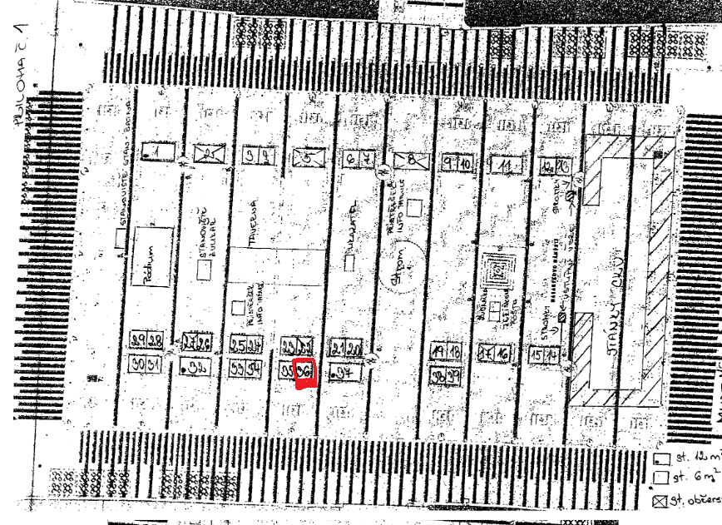
Vánoční trhy 2015 – umístění stánku

Slide 35
Vánoční trhy 2015
Schůzka k vánočním trhům 2015 se uskuteční v pátek 6.11.2015 od 9:00 v zasedací místnosti na Nové radnici, prvá strana, č. 189
Zájemci se hlásí do 4.11.2015 na e-mail mnogolova@ostrava.cz

Slide 36
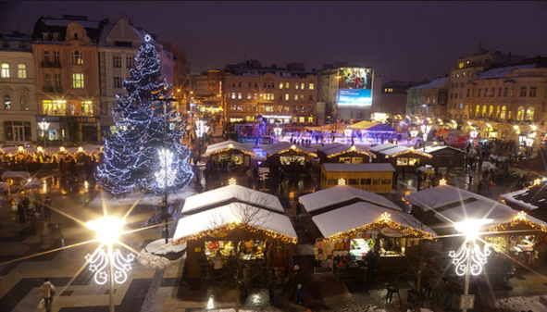
Vánoční trhy 2015
Do přihlášky je třeba uvést: termín, kdy chcete ve stánku být, kontaktní osobu, přehled výrobků k propagaci (prodeji)

Slide 37
Různé
Jednání MT KP Ostrava 12.-13.11.2015
8.12.2015 (Vánoční setkání) 15.1.2016

Slide 38
Různé
Výjezdní jednání MT KP Ostrava 12.-13.11.2015
hotel U Holubů, Čeladná

